Slide 1
Orientação a Objetos Básica Unidade 2
Prof. Rech

Slide 2
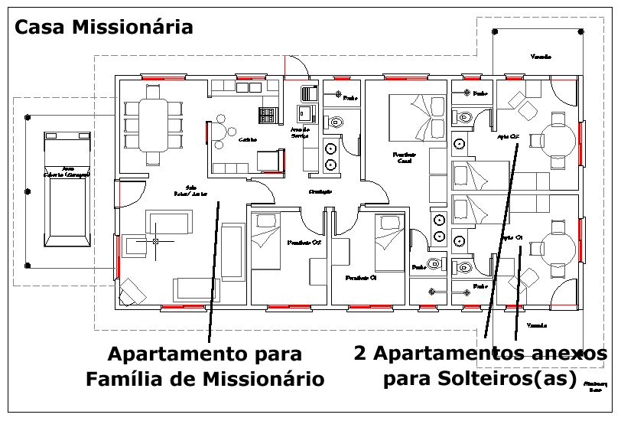

Slide 3
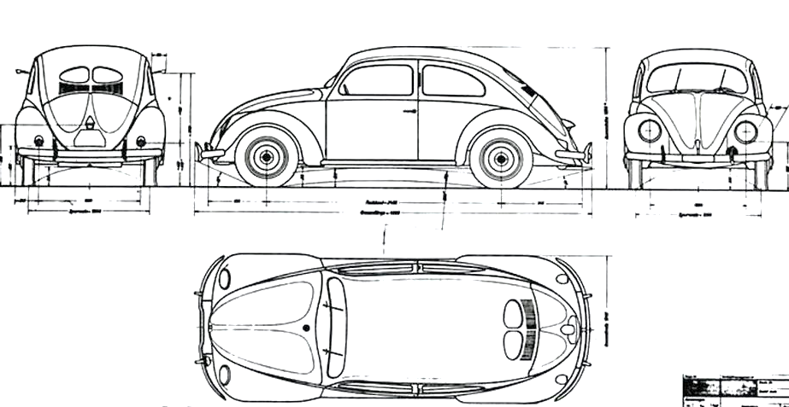

Slide 4
No Modelo Orientado a Objetos os Tipos são:
Definição
Especificação
Como vai funcionar algo

Slide 5
Tipos são a mesma coisa que Classes
A palavra classe vem da taxonomia da Biologia. Todos os seres vivos de uma mesma classe biológica tem uma série de atributos e comportamentos em comum, mas não são iguais, podem variar nos valores desses atributos e como realizam esses comportamentos.

Slide 6

Especificação do calculo da nota de participação dos alunos da disciplina de Programação Orientada a Objetos
Todos os alunos começam com um ponto na média no quesito presença.
2 faltas | Cai para 0,8
4 faltas | Cai para 0,6
6 faltas | Cai para 0,4
8 faltas | Cai para 0,2
10 faltas | Cai para 0,0

Slide 7
Classe em C#

Slide 8
public class Aluno
{
}
Classe em C#

Slide 9
public class Aluno
{
}
Classe (Tipo)
Classe em C#

Slide 10
public class Aluno
{
public string nome;
}
Classe em C#

Slide 11
public class Aluno
{
public string nome;
public int numeroFaltas;
}
Classe em C#

Slide 12
public class Aluno
{
public string nome;
public int numeroFaltas;
}
Atributos
(Características)
Classe em C#

Slide 13
public class Aluno
{
public string nome;
public int numeroFaltas;
public double CalcularNotaFrequencia()
{
}
}
Classe em C#

Slide 14
public class Aluno
{
public string nome;
public int numeroFaltas;
public double CalcularNotaFrequencia()
{
}
}
Métodos
(Comportamentos)
Classe em C#

Slide 15
public class Aluno
{
public string nome;
public int numeroFaltas;
public double CalcularNotaFrequencia()
{
if (numeroFaltas == 0)
return 1;
}
}
Classe em C#

Slide 16
public class Aluno
{
public string nome;
public int numeroFaltas;
public double CalcularNotaFrequencia()
{
if (numeroFaltas == 0)
return 1;
else if (numeroFaltas == 2)
return 0.8;
}
}
Classe em C#

Slide 17
public class Aluno
{
public string nome;
public int numeroFaltas;
public double CalcularNotaFrequencia()
{
if (numeroFaltas == 0)
return 1;
else if (numeroFaltas == 2)
return 0.8;
else if (numeroFaltas == 4)
return 0.6;
}
}
Classe em C#

Slide 18
public class Aluno
{
public string nome;
public int numeroFaltas;
public double CalcularNotaFrequencia()
{
if (numeroFaltas == 0)
return 1;
else if (numeroFaltas == 2)
return 0.8;
else if (numeroFaltas == 4)
return 0.6;
else if (numeroFaltas == 6)
return 0.4;
}
}
Classe em C#

Slide 19
public class Aluno
{
public string nome;
public int numeroFaltas;
public double CalcularNotaFrequencia()
{
if (numeroFaltas == 0)
return 1;
else if (numeroFaltas == 2)
return 0.8;
else if (numeroFaltas == 4)
return 0.6;
else if (numeroFaltas == 6)
return 0.4;
else if (numeroFaltas == 8)
return 0.2;
}
}
Classe em C#

Slide 20
public class Aluno
{
public string nome;
public int numeroFaltas;
public double CalcularNotaFrequencia()
{
if (numeroFaltas == 0)
return 1;
else if (numeroFaltas == 2)
return 0.8;
else if (numeroFaltas == 4)
return 0.6;
else if (numeroFaltas == 6)
return 0.4;
else if (numeroFaltas == 8)
return 0.2;
else
return 0.0;
}
}

Slide 21
public class Aluno
{
public string nome;
public int numeroFaltas;
public double CalcularNotaFrequencia()
{
if (numeroFaltas == 0)
return 1;
else if (numeroFaltas == 2)
return 0.8;
else if (numeroFaltas == 4)
return 0.6;
else if (numeroFaltas == 6)
return 0.4;
else if (numeroFaltas == 8)
return 0.2;
else
return 0.0;
}
}

Slide 22
public class Aluno
{
public string nome;
public int numeroFaltas;
public double CalcularNotaFrequencia()
{
if (numeroFaltas == 0)
return 1;
else if (numeroFaltas == 2)
return 0.8;
else if (numeroFaltas == 4)
return 0.6;
else if (numeroFaltas == 6)
return 0.4;
else if (numeroFaltas == 8)
return 0.2;
else
return 0.0;
}
}
class Program
{
}

Slide 23
public class Aluno
{
public string nome;
public int numeroFaltas;
public double CalcularNotaFrequencia()
{
if (numeroFaltas == 0)
return 1;
else if (numeroFaltas == 2)
return 0.8;
else if (numeroFaltas == 4)
return 0.6;
else if (numeroFaltas == 6)
return 0.4;
else if (numeroFaltas == 8)
return 0.2;
else
return 0.0;
}
}
class Program
{
static void Main(string[] args)
{
}
}

Slide 24
public class Aluno
{
public string nome;
public int numeroFaltas;
public double CalcularNotaFrequencia()
{
if (numeroFaltas == 0)
return 1;
else if (numeroFaltas == 2)
return 0.8;
else if (numeroFaltas == 4)
return 0.6;
else if (numeroFaltas == 6)
return 0.4;
else if (numeroFaltas == 8)
return 0.2;
else
return 0.0;
}
}
class Program
{
static void Main(string[] args)
{
Aluno aluno = new Aluno();
}
}

Slide 25
public class Aluno
{
public string nome;
public int numeroFaltas;
public double CalcularNotaFrequencia()
{
if (numeroFaltas == 0)
return 1;
else if (numeroFaltas == 2)
return 0.8;
else if (numeroFaltas == 4)
return 0.6;
else if (numeroFaltas == 6)
return 0.4;
else if (numeroFaltas == 8)
return 0.2;
else
return 0.0;
}
}
class Program
{
static void Main(string[] args)
{
Aluno aluno = new Aluno();
aluno.nome = “Edmundo";
}
}

Slide 26
public class Aluno
{
public string nome;
public int numeroFaltas;
public double CalcularNotaFrequencia()
{
if (numeroFaltas == 0)
return 1;
else if (numeroFaltas == 2)
return 0.8;
else if (numeroFaltas == 4)
return 0.6;
else if (numeroFaltas == 6)
return 0.4;
else if (numeroFaltas == 8)
return 0.2;
else
return 0.0;
}
}
class Program
{
static void Main(string[] args)
{
Aluno aluno = new Aluno();
aluno.nome = “Edmundo";
aluno.numeroFaltas = 2;
}
}

Slide 27
public class Aluno
{
public string nome;
public int numeroFaltas;
public double CalcularNotaFrequencia()
{
if (numeroFaltas == 0)
return 1;
else if (numeroFaltas == 2)
return 0.8;
else if (numeroFaltas == 4)
return 0.6;
else if (numeroFaltas == 6)
return 0.4;
else if (numeroFaltas == 8)
return 0.2;
else
return 0.0;
}
}
class Program
{
static void Main(string[] args)
{
Aluno aluno = new Aluno();
aluno.nome = “Edmundo";
aluno.numeroFaltas = 2;
Console.WriteLine(
"O Aluno " + aluno.nome +
" tem a nota de frequência " + aluno.CalcularNotaFrequencia()
);
}
}

Slide 28
public class Aluno
{
public string nome;
public int numeroFaltas;
public double CalcularNotaFrequencia()
{
if (numeroFaltas == 0)
return 1;
else if (numeroFaltas == 2)
return 0.8;
else if (numeroFaltas == 4)
return 0.6;
else if (numeroFaltas == 6)
return 0.4;
else if (numeroFaltas == 8)
return 0.2;
else
return 0.0;
}
}
class Program
{
static void Main(string[] args)
{
Aluno aluno = new Aluno();
aluno.nome = “Edmundo";
aluno.numeroFaltas = 2;
Console.WriteLine(
"O Aluno " + aluno.nome +
" tem a nota de frequência " + aluno.CalcularNotaFrequencia()
);
Console.ReadKey();
}
}

Slide 29
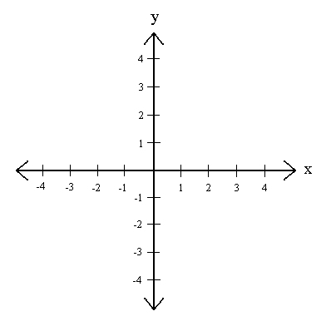



Slide 30
public class Robo
{
}
Classe (Tipo)
Classe em C#

Slide 31
public class Robo
{
char direcao;
}
Classe em C#

Slide 32
public class Robo
{
char direcao;
int posicaoY;
}
Classe em C#

Slide 33
public class Robo
{
char direcao;
int posicaoY;
int posicaoX;
}
Atributos
(Características)
Classe em C#

Slide 34
public class Robo
{
char direcao;
int posicaoY;
int posicaoX;
public void Explorar(string comando) { }
}
Classe em C#

Slide 35
public class Robo
{
char direcao;
int posicaoY;
int posicaoX;
public void Explorar(string comando) { }
public string ObtemPosicaoFinal() { }
}
Classe em C#

Slide 36
public class Robo
{
char direcao;
int posicaoY;
int posicaoX;
public void Explorar(string comando) { }
public string ObtemPosicaoFinal() { }
private void VirarDireita(){ }
}
Classe em C#

Slide 37
public class Robo
{
char direcao;
int posicaoY;
int posicaoX;
public void Explorar(string comando) { }
public string ObtemPosicaoFinal() { }
private void VirarDireita(){ }
private void VirarEsquerda(){ }
}
Classe em C#

Slide 38
public class Robo
{
char direcao;
int posicaoY;
int posicaoX;
public void Explorar(string comando) { }
public string ObtemPosicaoFinal() { }
private void VirarDireita(){ }
private void VirarEsquerda(){ }
private void Mover(){ }
}
Classe em C#

Slide 39
public class Robo
{
char direcao;
int posicaoY;
int posicaoX;
public void Explorar(string comando) { }
public string ObtemPosicaoFinal() { }
private void VirarDireita(){ }
private void VirarEsquerda(){ }
private void Mover(){ }
}
Métodos
(Comportamentos)
Classe em C#

Slide 40
public class Robo
{
char direcao;
int posicaoY;
int posicaoX;
public void Explorar(string comando) { }
public string ObtemPosicaoFinal() { }
private void VirarDireita(){ }
private void VirarEsquerda(){ }
private void Mover(){ }
}
Criando e usando objetos

Slide 41
public class Robo
{
char direcao;
int posicaoY;
int posicaoX;
public void Explorar(string comando) { }
public string ObtemPosicaoFinal() { }
private void VirarDireita(){ }
private void VirarEsquerda(){ }
private void Mover(){ }
}
static void Main(string[] args)
{
Robo robocop = new Robo();
robocop.posicaoX = 1;
robocop.posicaoY = 2;
robocop.direcao = ‘N’;
robocop.Explorar(“EMEMEMEMM”);
Console.WriteLine(robocop.ObtemPosicaoFinal());
Console.ReadKey();
}
Criando e usando objetos

Slide 42
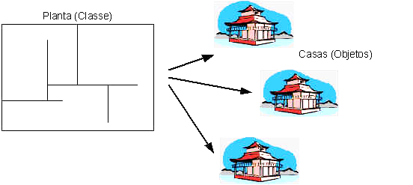
Criando e usando objetos

Slide 43
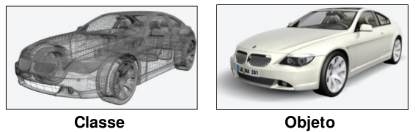
Criando e usando objetos

Slide 44

Criando e usando objetos

Slide 45
Organizar o código e escrever menos;
Concentrar as responsabilidades nos pontos certos
Flexibilizar a aplicação
Encapsular a lógica de negócios
A Orientação a Objetos nos ajuda em:

Slide 46
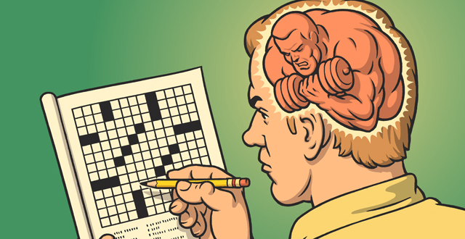
Exercício: Robô Orientado a Objetos

Slide 47
Exercício: Resolver a Lista de Exercícios da Unidade passada utilizando Orientação a Objetos

Slide 48

Métodos sem retorno

Slide 49

Métodos com retorno

Slide 50
Objeto Robo
static void Main(string[] args)
{
Robo exterminadorDoFuturo = new Robo();
Robo rosie = new Robo();
Robo robocop = new Robo();
}
Memória Ram
Objeto Robo
Objeto Robo
exterminadorDoFuturo
rosie
Referências de Objetos
robocop

Slide 51
Objeto Robo
static void Main(string[] args)
{
Robo exterminadorDoFuturo = new Robo();
Robo rosie = exterminadorDoFuturo;
}
Memória Ram
exterminadorDoFuturo
rosie
Referências de Objetos

Slide 52
public class Robo
{
public char direcao;
public int posicaoY;
public int posicaoX;
}
Atributos

Slide 53
public class Robo
{
public char direcao;
public int posicaoY;
public int posicaoX;
}
Atributos

Slide 54
public class Robo
{
public char direcao;
public int posicaoY;
public int posicaoX;
}
Atributos

Slide 55
public class Robo
{
public char direcao;
public int posicaoY;
public int posicaoX;
}
Atributos

Slide 56
public class Robo
{
public char direcao;
}
Atributos

Slide 57
public class Robo
{
public char direcao;
public Coordenada posicao;
}
public class Coordenada
{
public int X;
public int Y;
}
Atributos

Slide 58
public class Robo
{
public char direcao;
public Coordenada posicao;
}
public class Coordenada
{
public int X;
public int Y;
}
Atributos

Slide 59
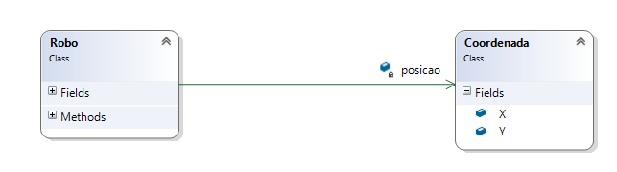
public class Robo
{
public char direcao;
public Coordenada posicao;
}
public class Coordenada
{
public int X;
public int Y;
}
E na UML, como fica?

Slide 60
Exercícios: Exercícios da Apostila Unidade 2

Slide 61
Orientação a Objetos Básica Unidade 2
Prof. Rech

